Slide 1
数据结构
DATA STRUCTURE
（ C++语言描述 ）

Slide 2
1.1 《数据结构》课程研究的内容
1.2 基本概念和术语
1.3 算法及算法实现

Slide 3
1.1《数据结构》课程研究的内容
  数据结构就是研究计算机非数值计算问题中的数据对象以及它们之间的关系和操作算法的学科，具体主要包含三个方面的内容：
①数据的逻辑结构--数据关系之间的逻辑关系；
②数据的存储结构--数据的逻辑结构在计算机中的表；
③操作算法----插入、删除、修改、查询、排序等。

Slide 4
数据的逻辑结构：
集合
线性结构 -----表、栈、队列
非线性结构 -----树、图
数据的存储结构：
顺序存储结构 -----数组
链式存储结构 -----指针 。

Slide 5
数据结构主要强调两个方面的内容：
①数据之间的关系，即数据之间的逻辑结构和存储结构；
②针对这些关系的基本操作。

Slide 6
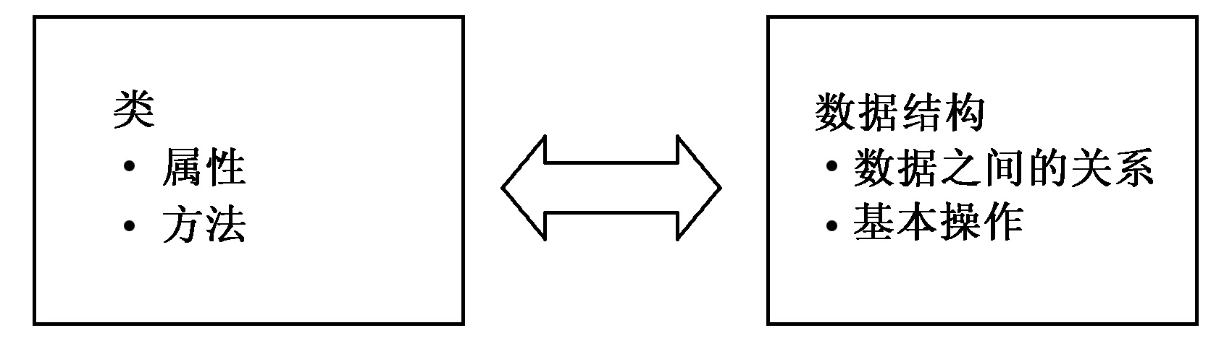
类与数据结构之间的对应关系:

Slide 7
《数据结构》课程的发展历史及课程的重要性
  源于程序设计,1968年在美国开设。它随着大型程序的出现而出现。
我国1980‘s年代初开设。它是计算机专业的核心课程，计算机专业考研必考。
学习《数据结构》的目的：
①提高复杂程序设计及软件开发的能力
②培养算法设计能力
③为后继课程（如操作系统、编译原理等）打基础。

Slide 8
课程改革:
本课程为江苏省精品课程，开通课程网站。
计算机学院网站主页
强调上机实践能力
数据结构课程:
理论+实验+课程设计
课程考核
期中20%+期末60%+上机20%

Slide 9
1.2 基本概念和术语
1、 数据
2、 数据元素
3、 数据对象
4、 数据结构
5、 数据类型
6、 抽象数据类型

Slide 10
1. 数据: 能输入到计算机中的符号集合.
2. 数据元素: 数据的基本单位.
3. 数据对象:
具有相同性质的数据元素的集合.

Slide 11
4. 数据结构: DATA STRUCTURE
数据及其相互关系的集合.
分为逻辑结构和存储结构(物理结构).
数据结构----------------类CLASS
数据之间的关系------- 属性
基本操作 ------------- 方法

Slide 12
数据的逻辑结构分为4类：
（1）集合：数据元素之间就是“属于同一个集合”，除此之外，没有任何关系；
（2）线性结构：数据元素之间存在着一对一的线性关系；
（3）树结构：数据元素之间存在着一对多的层次关系；
（4）图结构：数据元素之间存在着多对多的任意关系。
树结构和图结构也称为非线性结构。

Slide 13
数据结构形式化定义：
Data_Structure =(D，R)
其中，D是数据元素的有限集合，R是D上关系的有限集合。
例如：有一种数据结构T=(D，R)，其中：
D={a，b，c，d，e，f，g，h，i，j}
R={(a，b)，(a，c)，(a，d)，(b，e)，
(c，f )，(c，g)，(d，h)，(d，i)，(d，j)}
显然，数据结构T是一棵树型结构。

Slide 14
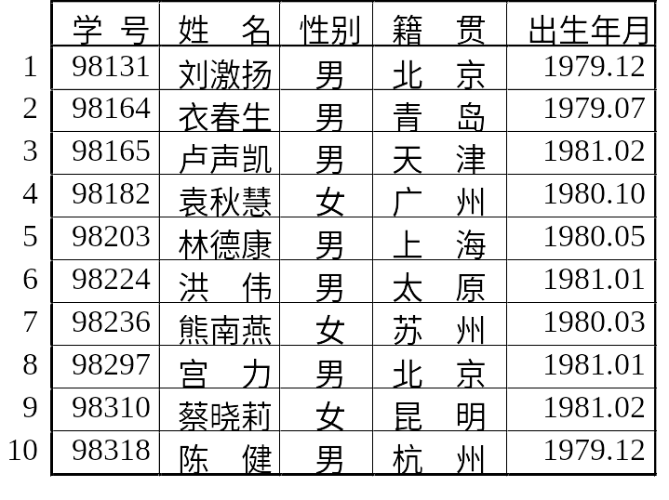
“学生”表格

Slide 15
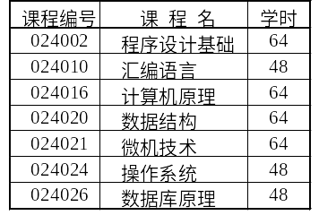
“课程”表格

Slide 16
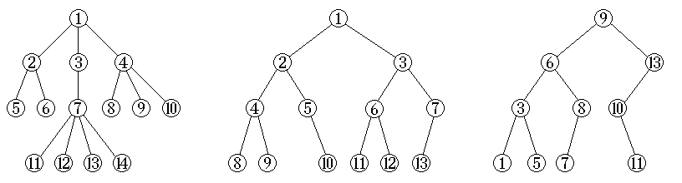
树形结构
树 二叉树 二叉排序树

Slide 17
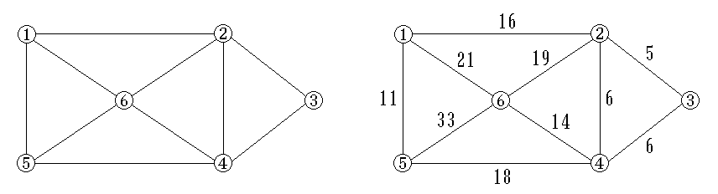
图结构 网结构

Slide 18
数据的存储结构
（Storage Structure）
又称为物理结构，是数据及其逻辑结构在计算机中的表示。
通常有两种存储结构：
顺序存储结构和链接存储结构

Slide 19
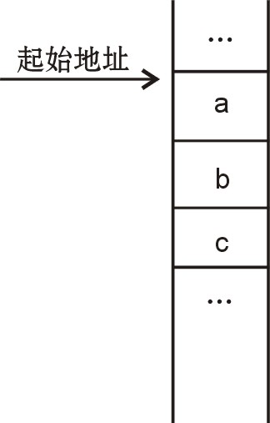
线性表的顺序存储示意图

Slide 20
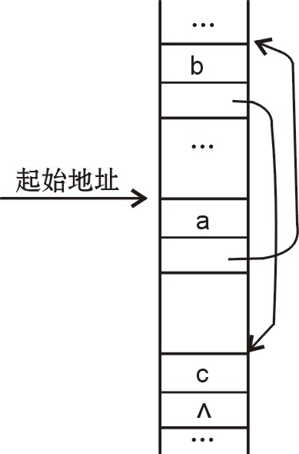
线性表的链接存储示意图

Slide 21
5. 数据类型
定义：一个数值的集合, 以及定义于这个数值集合上的一组操作的总称。
C++语言中的数据类型
基本数据类型、指针类型、数组类型、结构体类型、类class

Slide 22
6. 抽象数据类型
(ADTs: Abstract Data Types)
抽象数据类型是指一个数学模型以及定义在该模型上的一组操作。
抽象数据类型的定义仅取决于它的一组逻辑特性，而与其在计算机内部如何表示和实现无关，即不论其内部结构如何变化，只要它的数学特性不变，都不影响其外部的使用。

Slide 23
抽象数据类型的定义：
ADT：抽象数据类型名
data
数据元素之间逻辑关系定义
operation
操作1
操作2
……
操作n

Slide 24
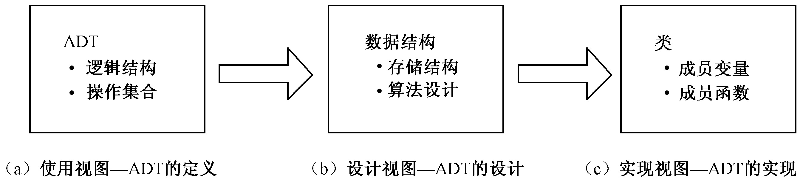
抽象数据类型 的不同视图

Slide 25
1.3 算法和算法分析
1. 定义：算法（Algorithm）是对特定问题求解步骤的一种描述，它是指令的有限序列，其中每一条指令表示一个或多个操作。
2. 特性：
  输入 有0个或多个输入
  输出 有一个或多个输出(处理结果)
  确定性 不会产生二义性
  有穷性 算法应在执行有穷步后结束
  可行性 在现有环境下能够实现

Slide 26
3. 评价算法的标准
正确性
可读性
健壮性(鲁棒性)
时间复杂性
空间复杂性

Slide 27
4. 算法的描述方法
(1) 自然语言
(2) 流程图
(3) 伪代码
(4) 程序设计语言
例子: 见教材

Slide 28
5. 算法分析
时间复杂度
空间复杂度
数量级的思想

Slide 29
时间复杂度的度量
设算法中语句执行的总次数是问题规模n的某个函数f(n)，则算法时间复杂度记作：
T(n)=O(f(n))，
它表示随着问题规模n的增大，算法执行时间增长率和f(n)增长率相同.

Slide 30
举例：
（1）for( i=1; i<100; i++) s++ ;
该程序段的语句执行次数是常量，时间复杂度记为O(1)，称为常量阶。
（2）for(i=0; i<n; i++) s+=i ;
该程序段的语句执行次数f(n)=2n+1，因此它的时间复杂度T(n)=O(f(n))=O(n)，称为线性阶。

Slide 31
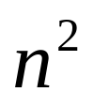
(3) for(i=0; i<n; i++)
for(j=0; j<n; j++)
s++;
该程序段的语句执行次数:
f(n)=n+1+n(n+1)+ =2 +2n+1，
时间复杂度T(n)=O(f(n))=O( )，
称为平方阶。

Slide 32
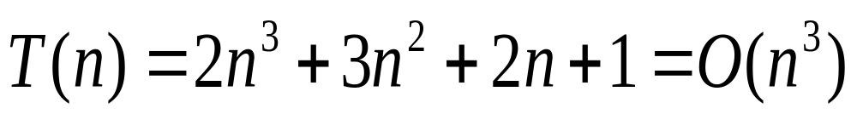
(4) 求两个方阵的乘积
C＝A*B
MATRIXMLT(float A[n][n],float B[n][n],float C[n][n])
{ int i,j,k;
for(i=0;i<n;i++) //n+1
for(j=0;j<n;j++) //n(n+1)
{ C[i][j]=0; //n*n
for( k=0;k<n;k++) //n*n*(n+1)
C[i][j]+=A[i][k]*B[k][j] //n*n*n
}
}

Slide 33
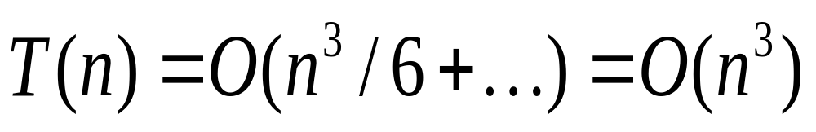
例 (5)
x=1;
for (i=1;i<=n;i++)
for (j=1;j<=i;j++)
for (k=1;k<=j;k++)
x++;

Slide 34
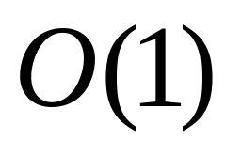
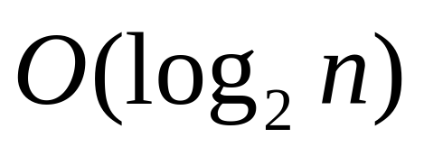
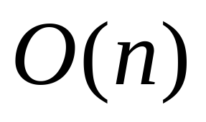
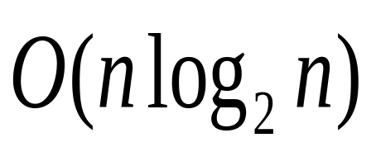
常见的时间复杂度：
常数阶
对数阶
线性阶
线性对数阶

Slide 35
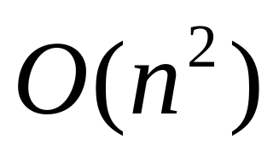
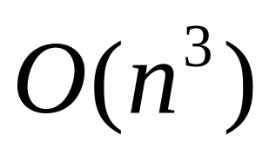
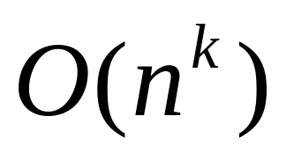
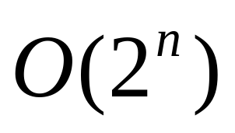
平方阶
立方阶
………
K次方阶
指数阶

Slide 36
空间复杂度
程序指令的存储空间
数据存储空间
辅助存储空间
数量级的思想
若算法执行时所需要的辅助空间相对于输入数据量而言是个常数，则称这个算法的辅助空间为O(1)。

Slide 37
本 章 小 结
1.明确学习数据结构课程的意义，了解数据结构课程的研究内容。
2.掌握数据结构的基本概念及相关名词术语
数据结构包括数据的逻辑结构、存储结构及操作算法三部分。
数据的逻辑结构分为线性结构和非线性结构两种。

Slide 38
数据的存储结构分为顺序存储和链接存储两种。
与数据结构相关的名词术语包括数据、数据元素、数据对象、数据类型、抽象数据类型等。
3. 理解算法的特性及算法的评价标准，熟悉算法的时间复杂度和空间复杂度的分析方法。

